Slide 1
Web Mining
Vorhersage von Spielergebnissen der ersten Bundesliga

Slide 2
Web Mining
Transfermarkt.de

Slide 3
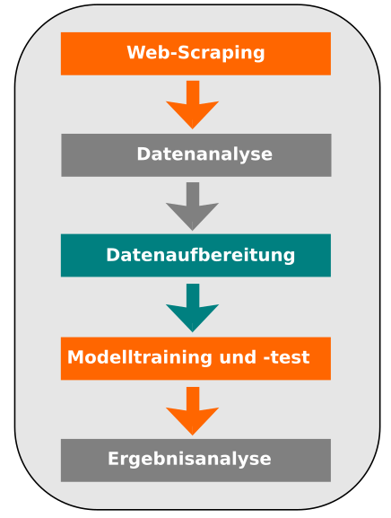
Web Mining
Überblick

Slide 4
Web Mining
Web-Scraping

Slide 5

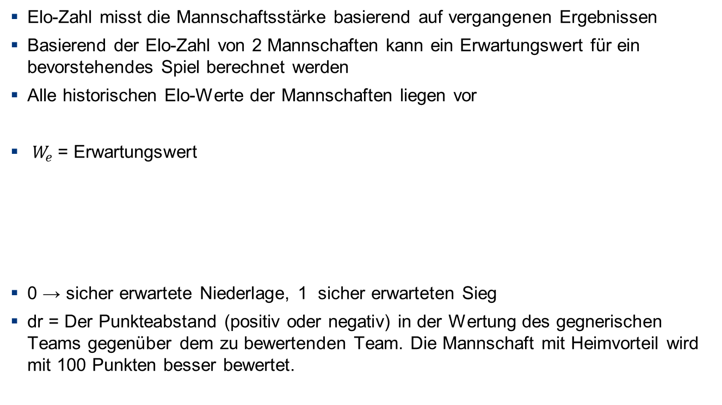
Web Mining
Benchmark mit Elo Rating
Elo-Zahl misst die Mannschaftsstärke basierend auf vergangenen Ergebnissen
Basierend der Elo-Zahl von 2 Mannschaften kann ein Erwartungswert für ein bevorstehendes Spiel berechnet werden
Alle historischen Elo-Werte der Mannschaften liegen vor
$W_{e}$= Erwartungswert
0 → sicher erwartete Niederlage, 1 sicher erwarteten Sieg
dr = Der Punkteabstand (positiv oder negativ) in der Wertung des gegnerischen Teams gegenüber dem zu bewertenden Team. Die Mannschaft mit Heimvorteil wird mit 100 Punkten besser bewertet.

